Slide 1
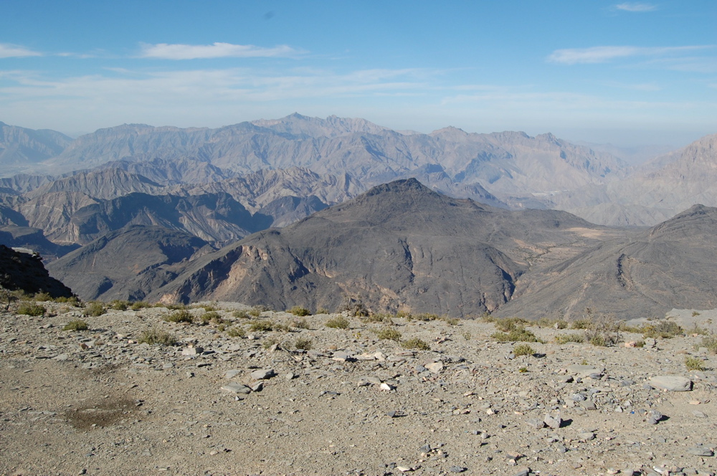
DESIERTOS
Regiones con escasa precipitación debido a los siguientes factores:
altas presiones atmosféricas
Lejos de la costa (Asia central, Antartica)
Sombras pluviometricas de cordilleras montañosas
Circulación en los oceanos (Corriente del Golfo; El Niño)
desertificacion, deforestación, incendios

Slide 2
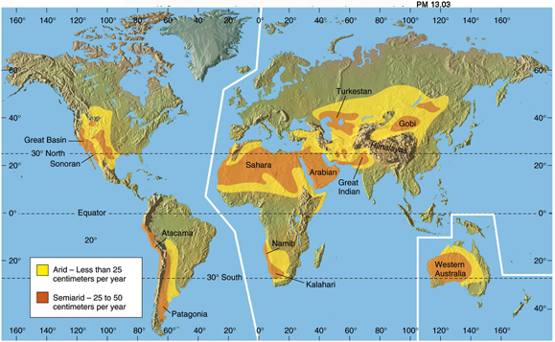
altas presiones atmosfericas
tropico del Cancer
Arid
semi-Arid
25-50mm/y
tropico del Capricornio
Arid
<25mm/y
Estepas
Desiertos
los desiertos se encuentran en dos bandas centradas en los tropicos del Cancer y Capricornio.

Slide 3
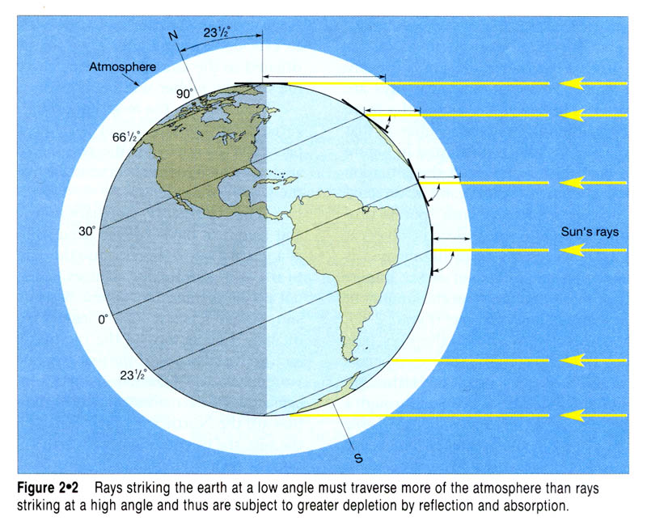
Insolación: energía solar por m² que recibe la Tierra (J/m²)
Varía con la latitud
21 de diciembre

Slide 4

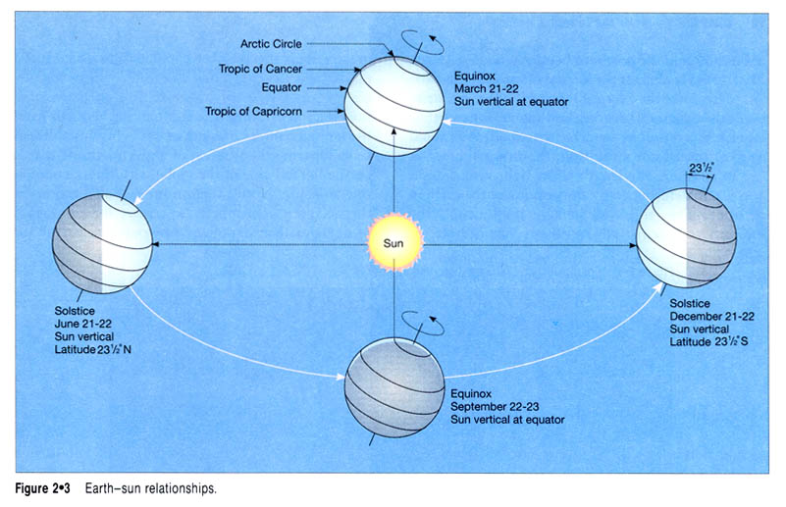
verano del hemisferio Sur
puntos de insolación máxima
verano del hemisferio Norte

Slide 5
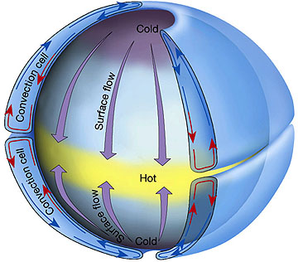
aire frío es mas denso = mayor presión atmosférica
aire caliente asciende
El aire fluye desde los polos (alta presión) sobre la superficie terrestre al ecuador (baja presión), aunque la situación real es más compleja.....

Slide 6
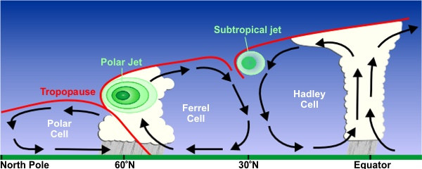
....... en cada hemisferio hay 3 celulas de circulación atmosférica:
las celulas de Hadley y Ferrel y la celula polar
3.
10km
2.
1.
alta presión
baja presión
alta presión
baja presión
sistemas frontales
DESIERTOS

Slide 7
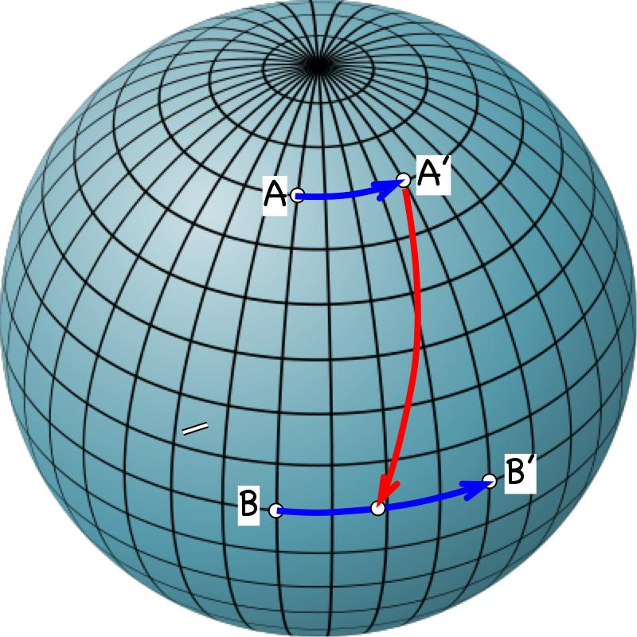
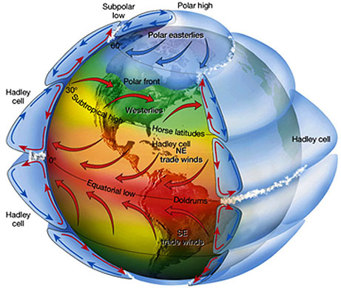
Efecto Coriolis
trayectoria
Imginarse que en el punto A se dispara un cañon hacia B. Durante el viaje del proyectil por la atmosfera, A se desplaza a A’ y B una mayor distancia a B’. La inercia del proyectil hace que este cae al oeste de B’.
Este efecto tambien afecta a masas de aire. Vientos que soplan hacia el ecuador se desvían hacia el oeste; los que soplan hacia los polos se desvían hacia el este.
http://www.youtube.com/watch?v=qh011eAYjAA
video que muestra corrientes atmosféricas globales a lo largo de un año completo

Slide 8
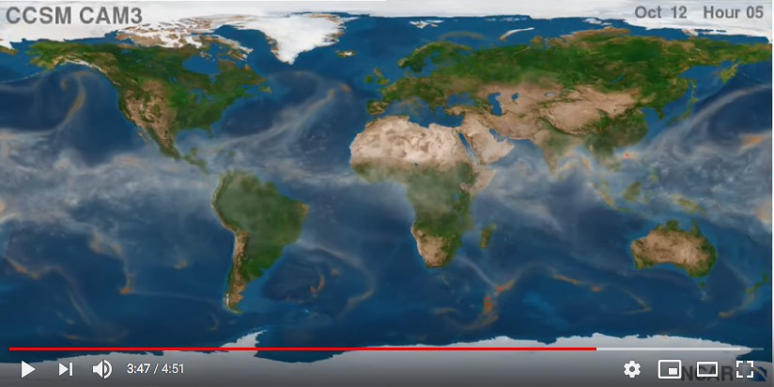
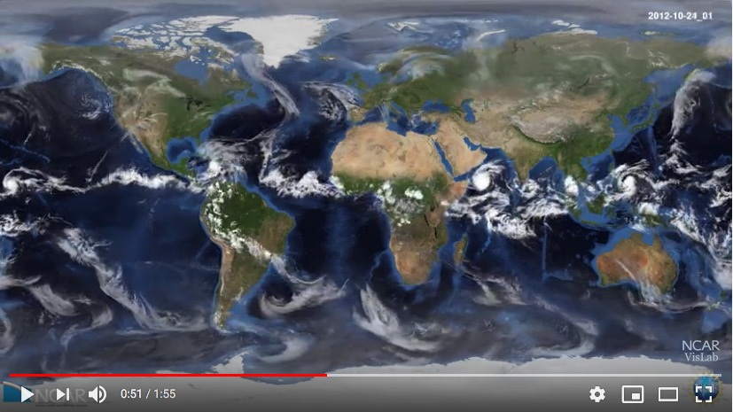
hacer click para abrir en Youtube – Simulaciones numericas creadas con superordenador

Slide 9
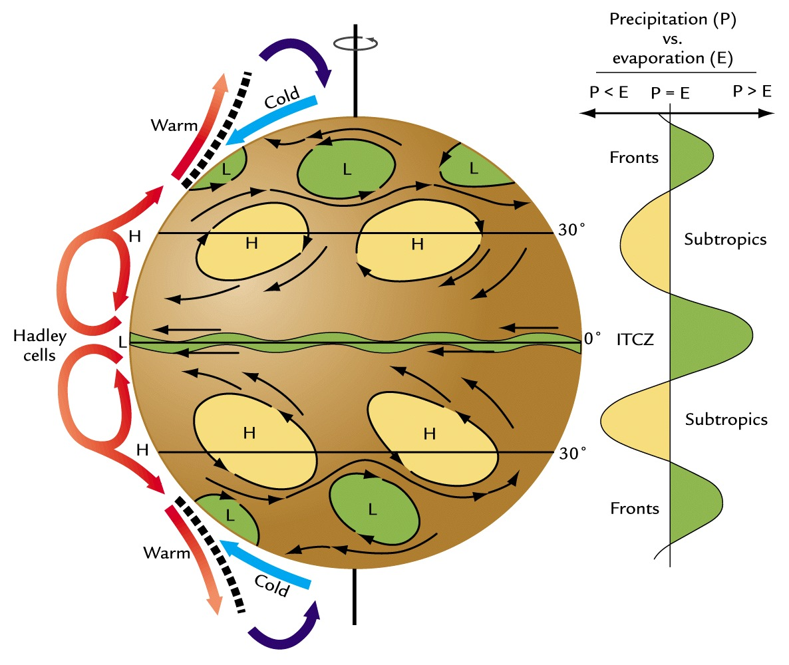
H = high atmosferic pressure
L = low atmosferic pressure
DESIERTOS
DESIERTOS

Slide 10
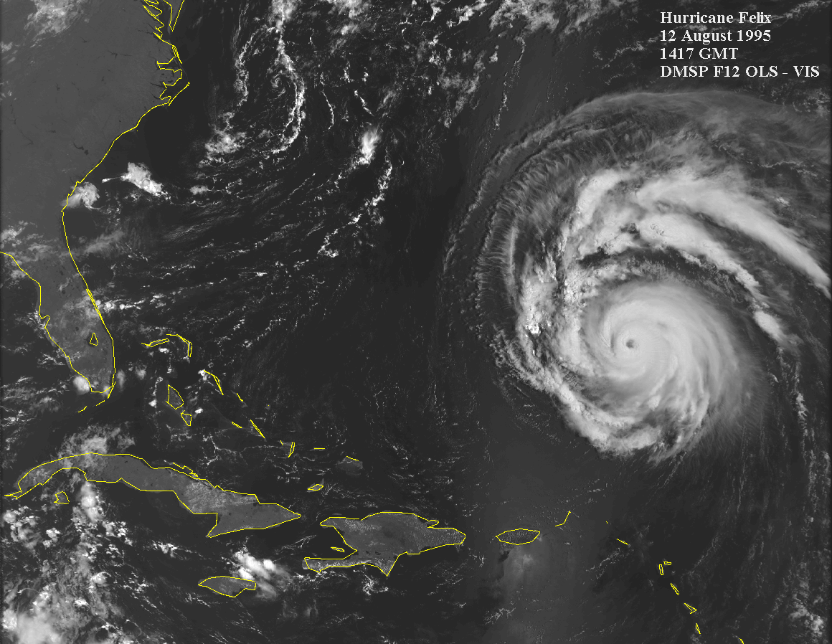

Slide 11
Presión atmosférica e influencia de la distribución de continentes y oceános
mapa de isobaras para el mes de Enero
oceano
mas caliente
Invierno
continente
frío
alta Presión
ENERO
continente
caliente
Verano
oceano
mas frío
baja Presión
mapa de isobaras para el mes de Julio
continente caliente
Verano
oceano
mas frío
JULIO
m o n s o n
Invierno

Slide 12
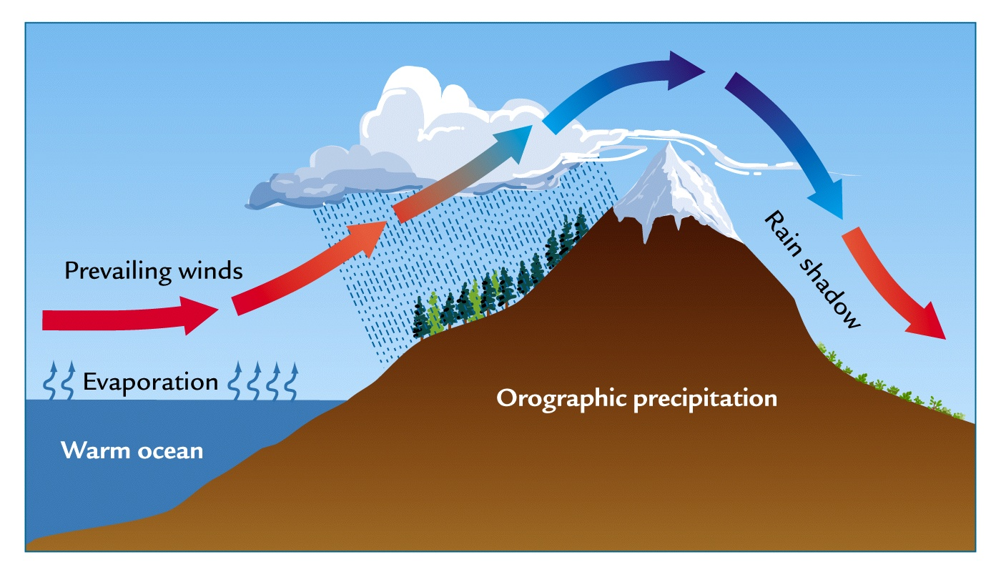
sombras pluviometricas

Slide 13
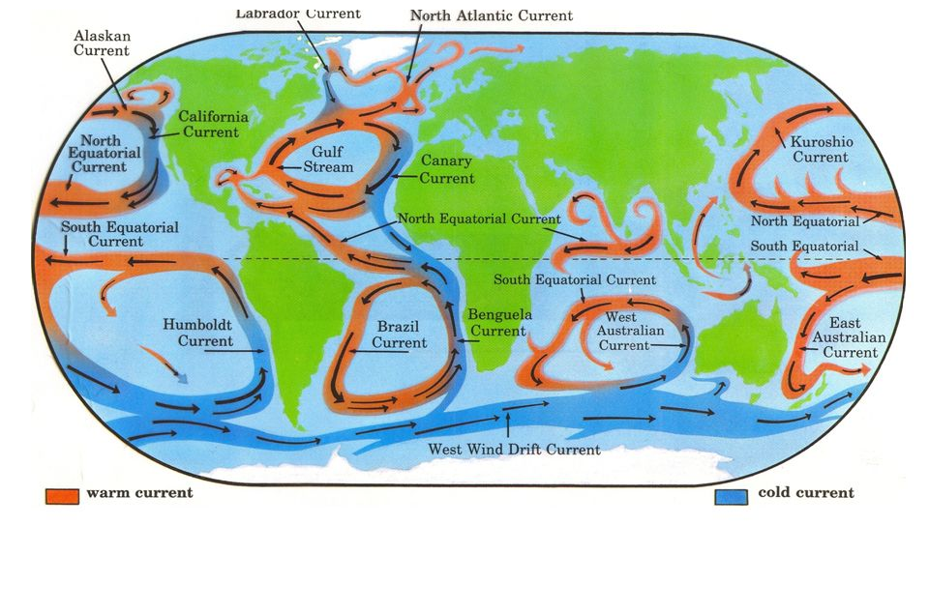
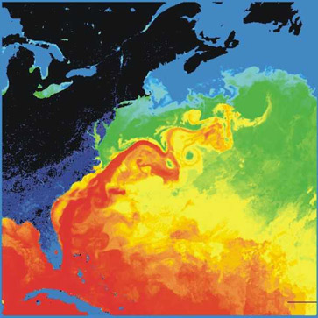
Corrientes de superficie
Corrientes calidas humedecen el aire
Corrientes frías secan el aire (favorece desertificación)

Slide 14
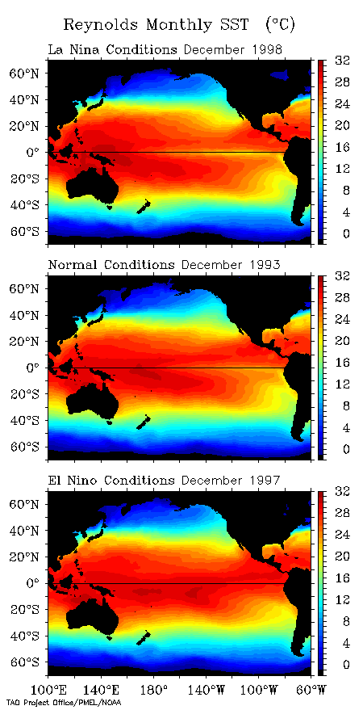
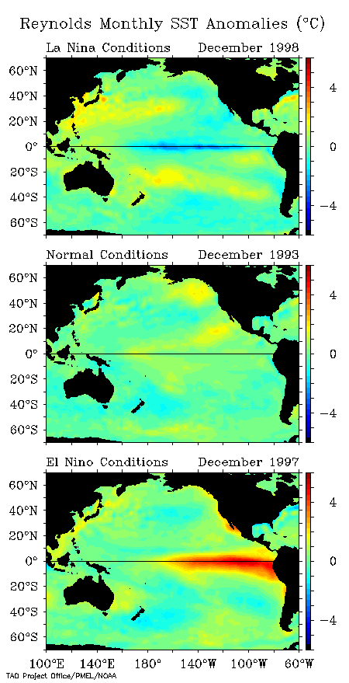
°C)
anomalía respecto a la Temperatura media
Temperatura absoluta
El Niño
Inversión periodica (cada 3 a 8 años) en la circulación oceánica y atmosférica del Pacífico.
Se manifiesta especialmente en Diciembre-Enero (navidad)
Un año El Niño (como 2023) es globalmente mas cálido.
SST = sea surface temperature
La Niña
1998
La Niña
1998
agua fría
año normal
1993
año normal
1993
El Niño
1997
El Niño
1997
agua caliente

Slide 15
EL NIÑO: inversion periodica de la corriente sur-equatorial del Pacífico
vientos debiles
año EL NIÑO
Sequía en Australia
Baja P
agua fría
agua caliente
pesca escasa
año LA NIÑA
aguas ascendentes ricas en nutrientes
pesca abundante
vientos fuertes
Peru
Australia
Baja P
Alta P
agua caliente
agua fría

Slide 16
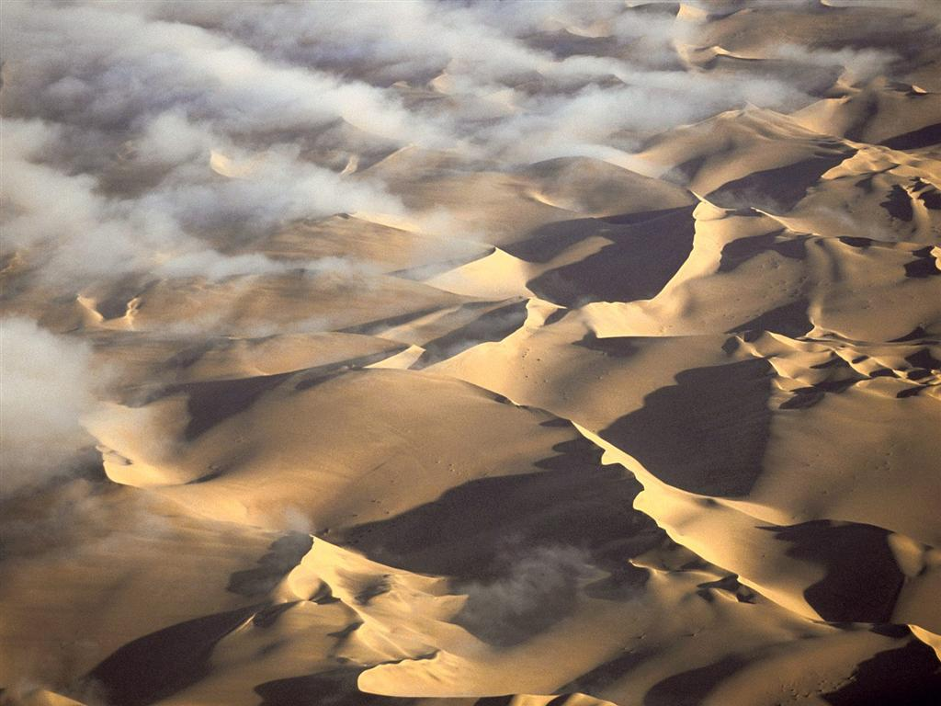
MORFOLOGIA DESERTICA

Slide 17
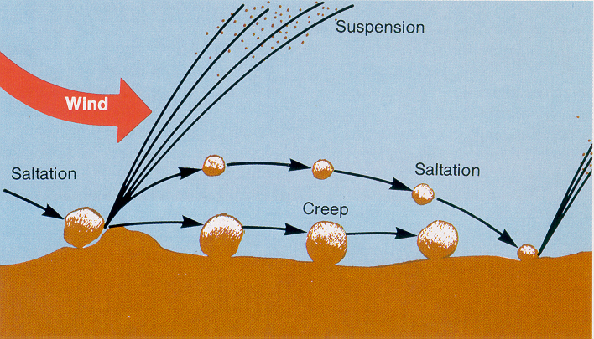
transporte eolico por reptación, saltación y en suspensión

Slide 18
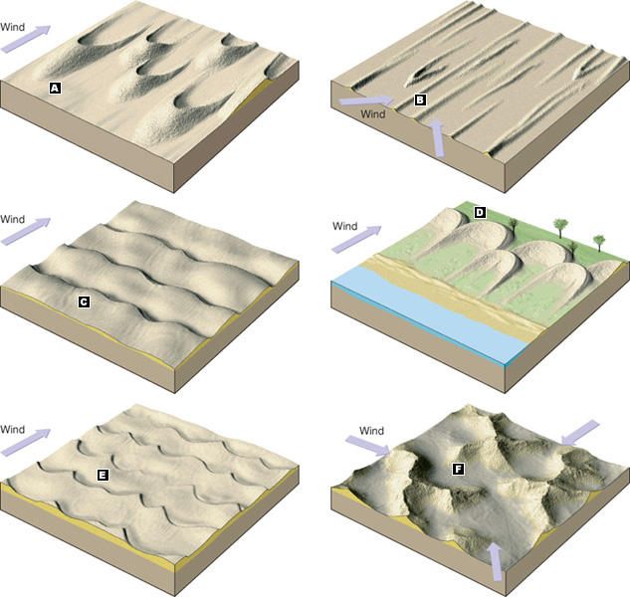
barjanes
longitudinales
parabolicas
transversales
barjanoide
estrella

Slide 19
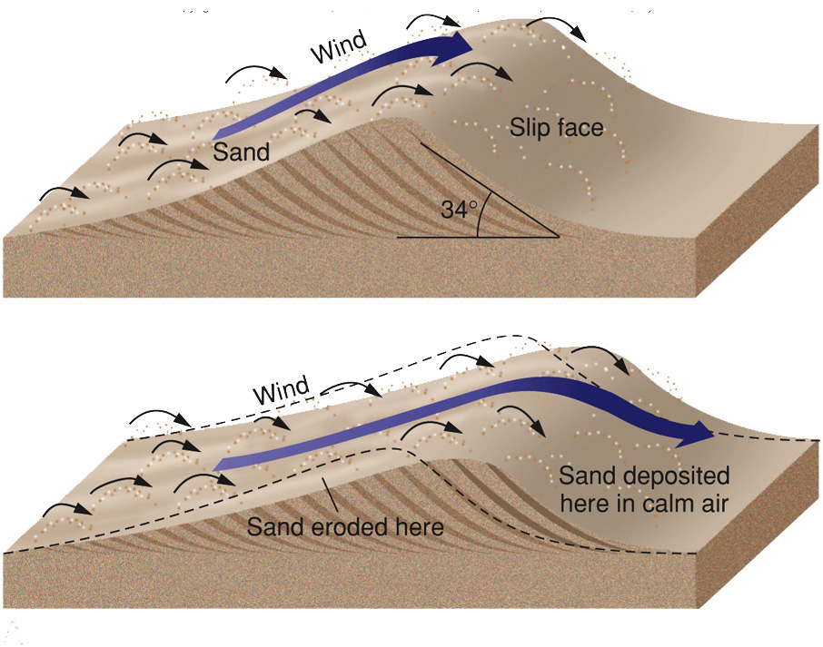
estructura interna de una duna

Slide 20
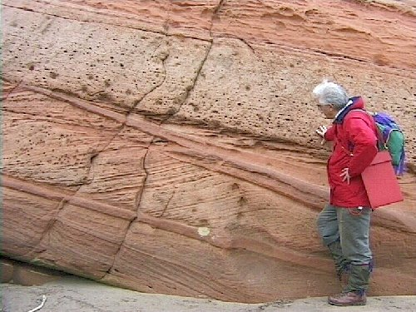
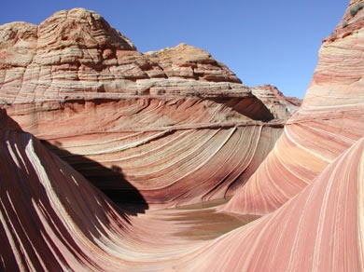
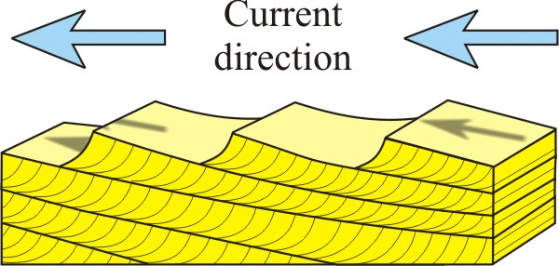
estratificación cruzada (dunas fosilizadas) en arenisca eolica

Slide 21
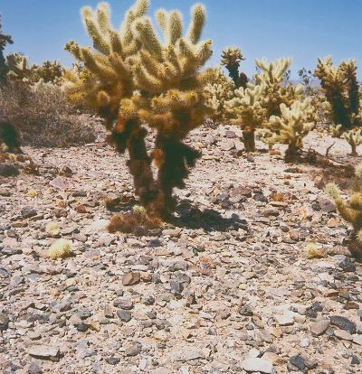
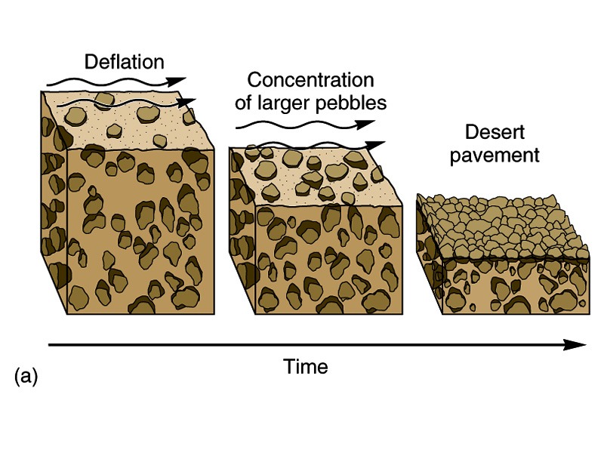
pavimentos deserticos
creados por el efecto de "deflación" en zonas con escasa vegetación.

Slide 22
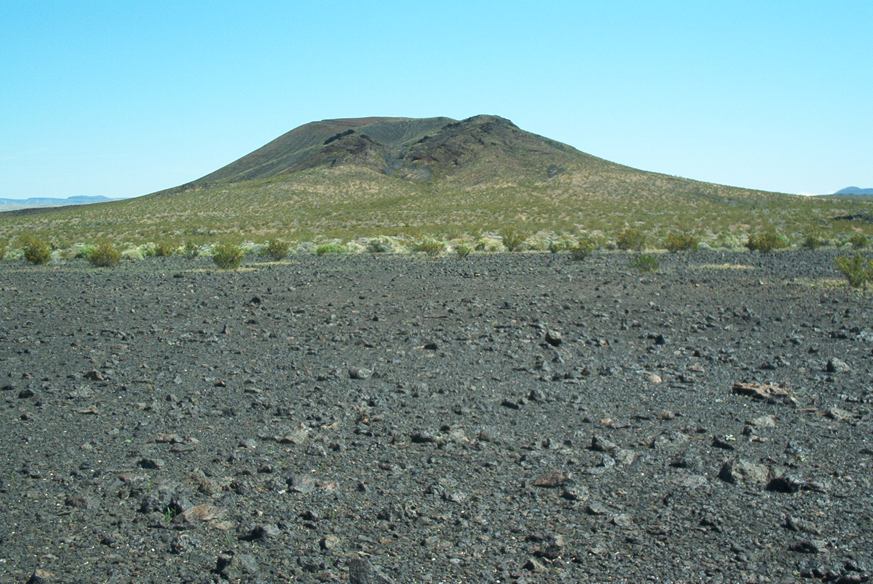

Slide 23
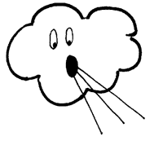
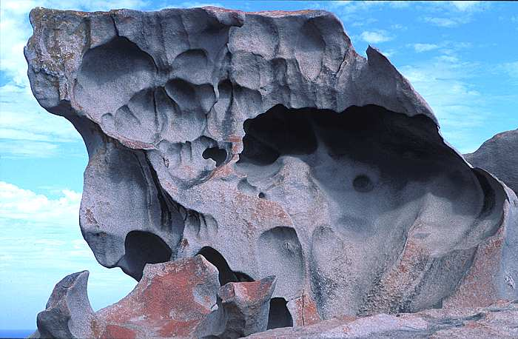
Acción abrasiva del viento: creación de rocas esculpidas llamasas "Ventifactos"
granito

Slide 24
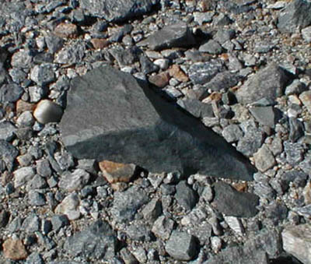
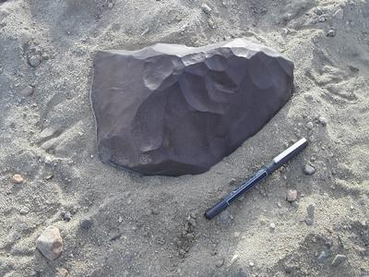
VENTIFACTOS
rocas esculpidas por
el viento

Slide 25
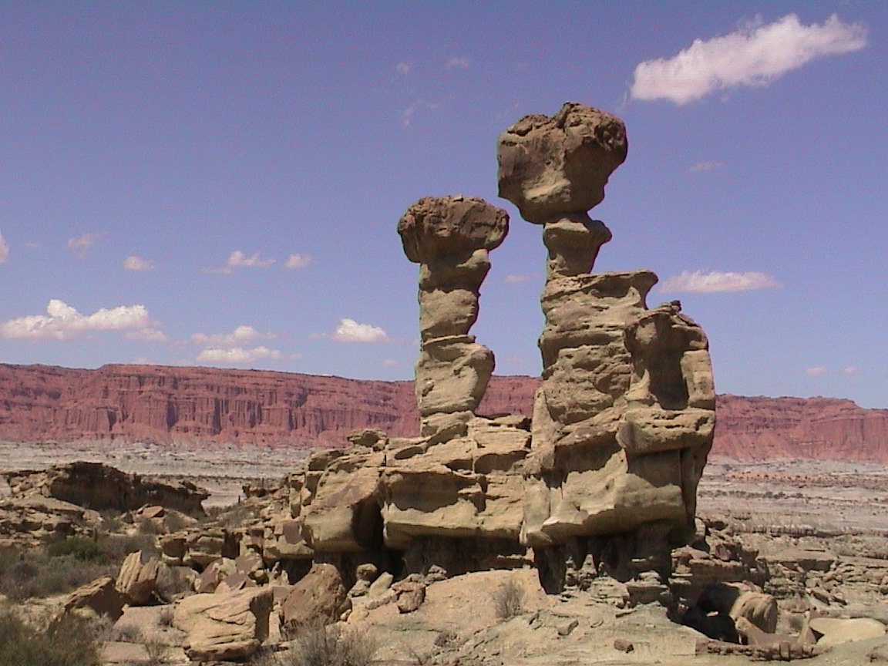
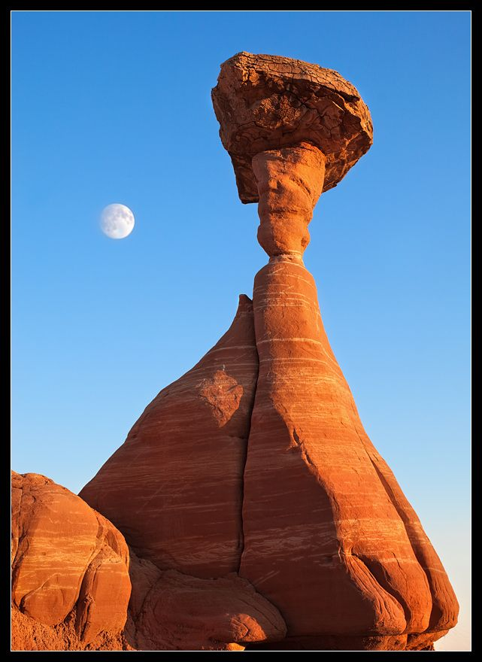
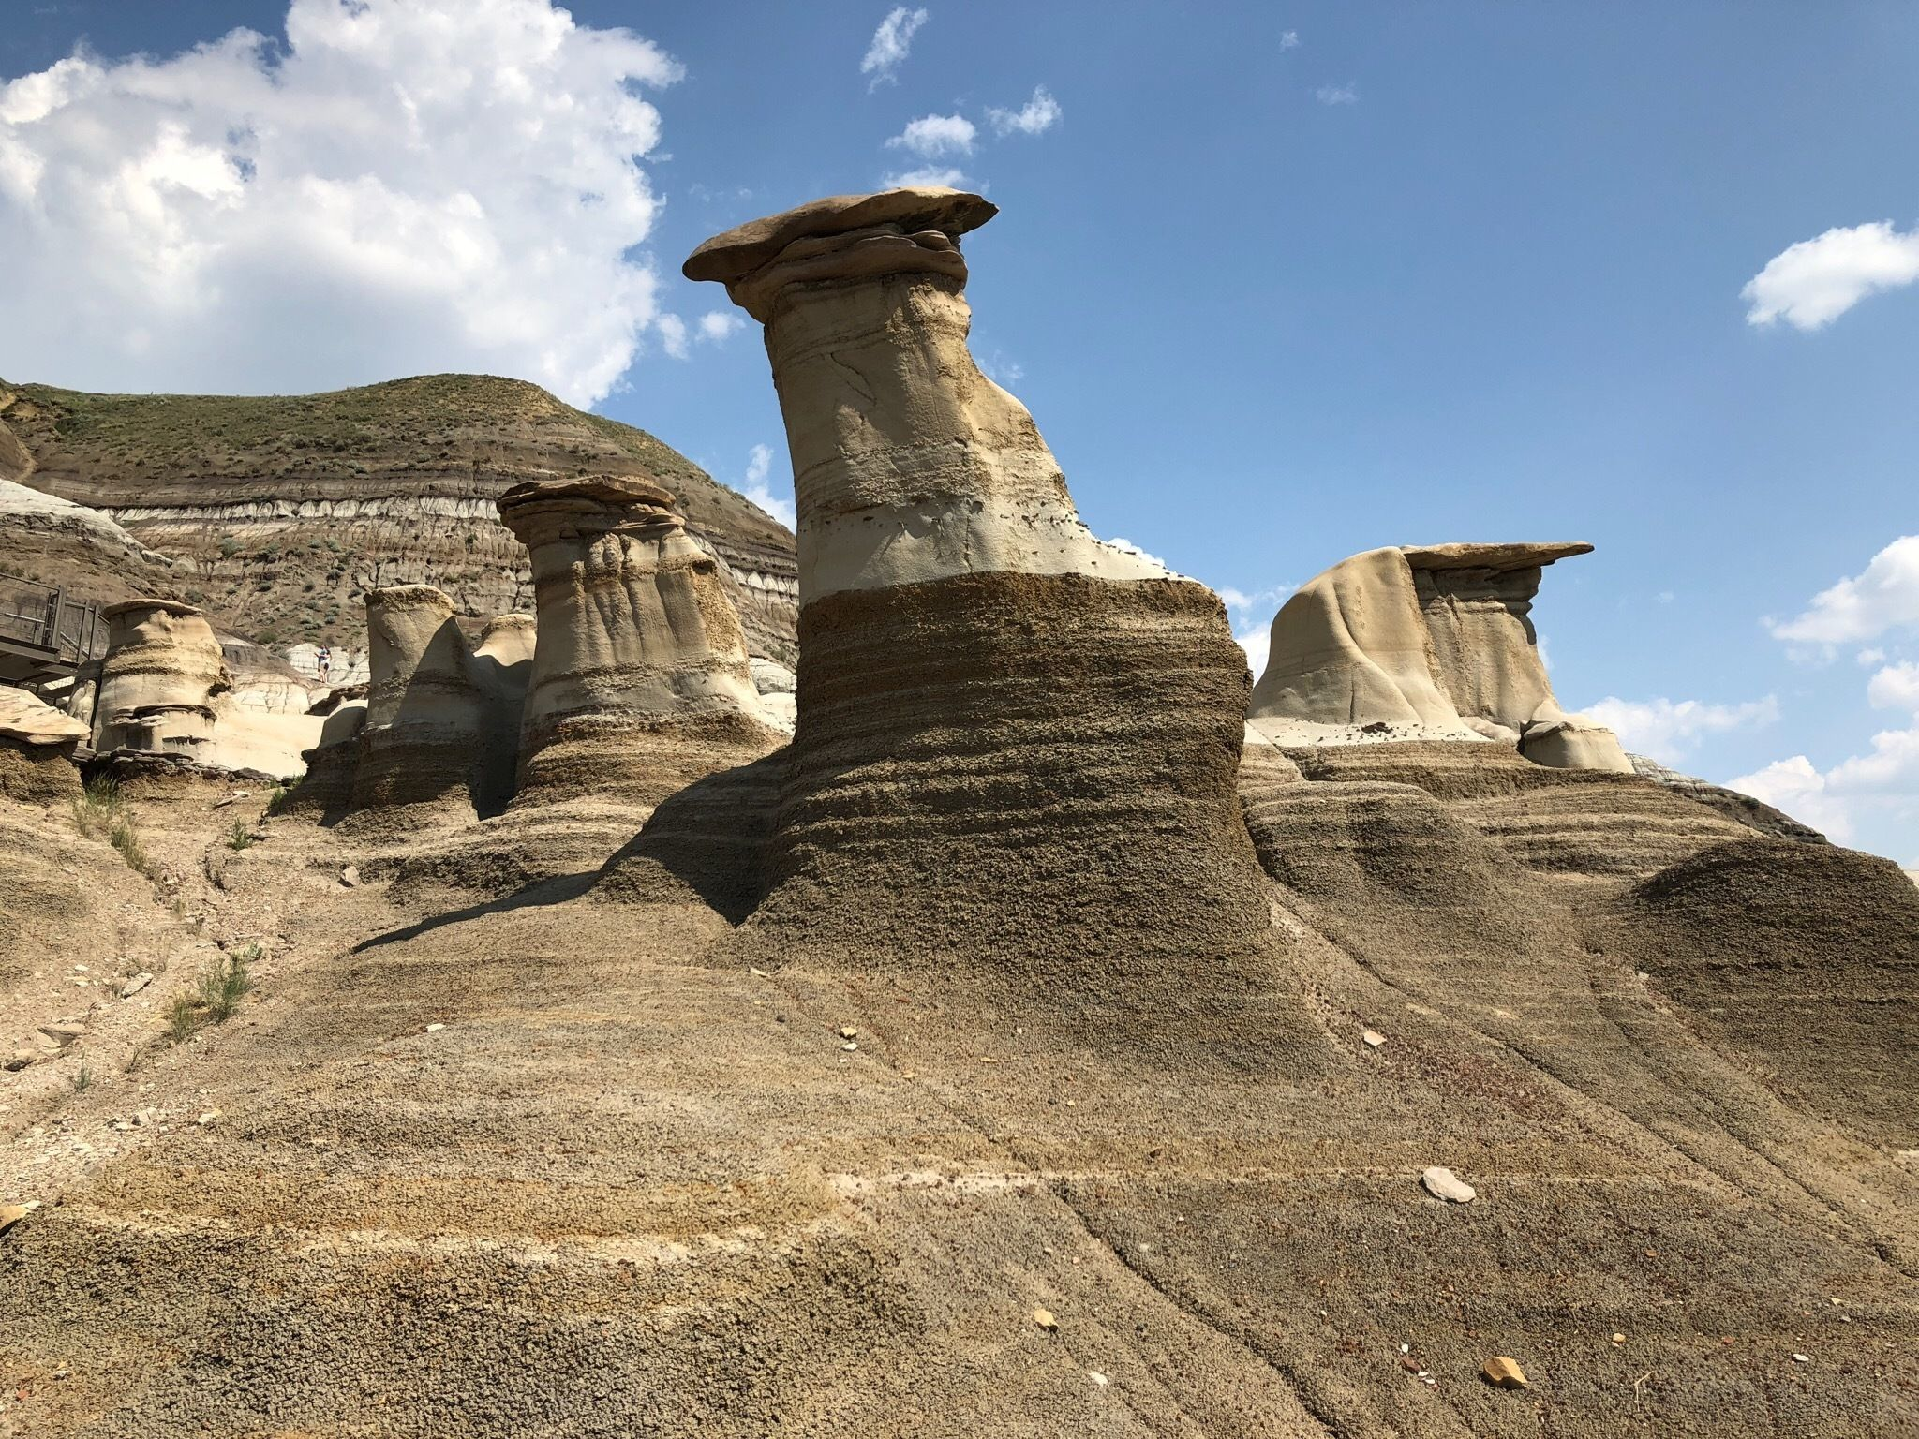
estrato resistente
Hoodoos / Demoiselles Coiffées
estratos mas blandos

Slide 26
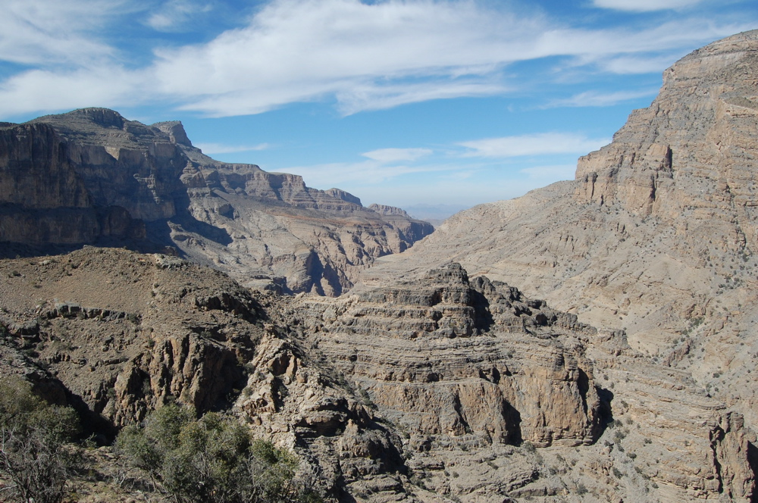
Paradojicamewnte, la erosión hídrica en los desiertos es muy fuerte debido a la ausencia de vegetación y el carater torencial de la precipitaciones
Oman, 2012

Slide 27
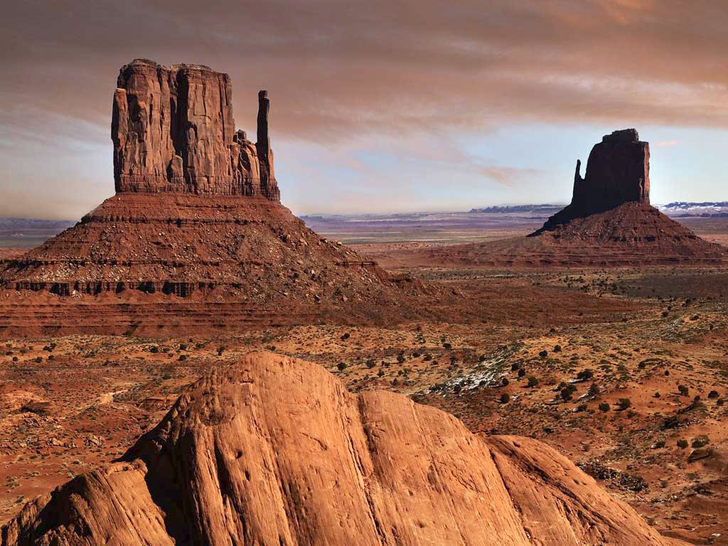
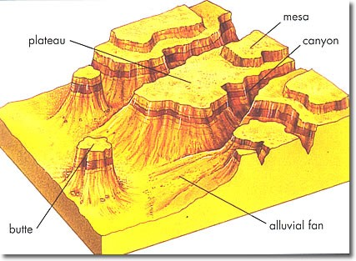
Inselberg (montaña-isla)
testigos de erosión hídrica en epocas geológicas mas humedas

Slide 28
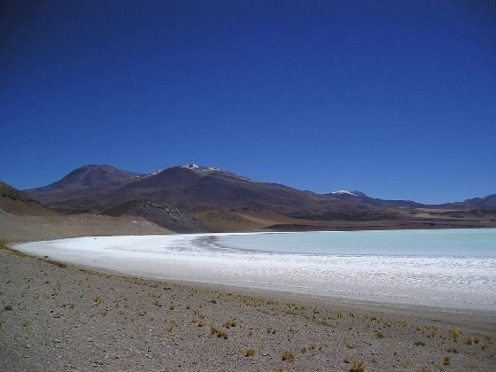
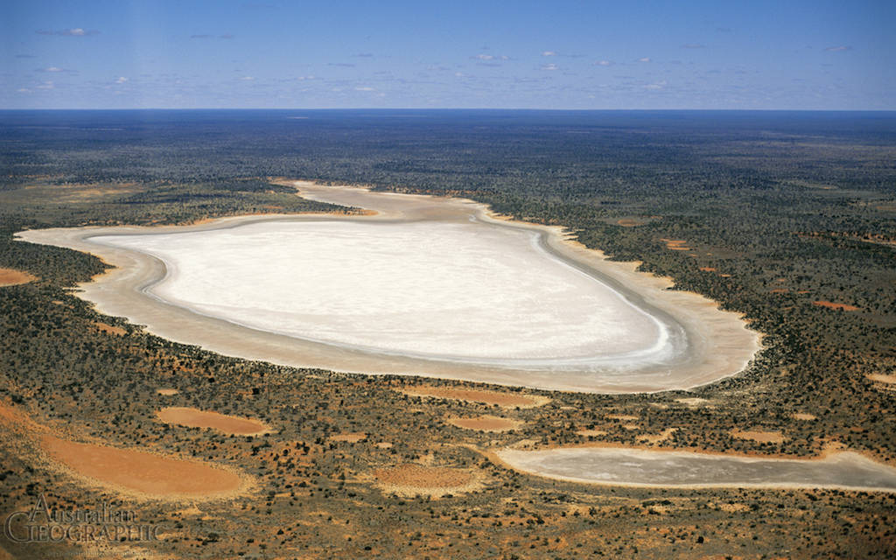
Atliplano Chileno (3600m de altitud)
LAGOS DE SAL
(Playa lake / Salt lake)
Australia

Slide 29
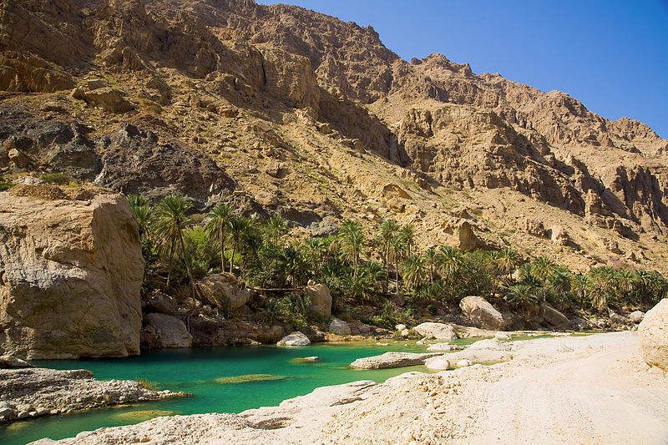
WADI
(río en Arabe)

